Slide 1
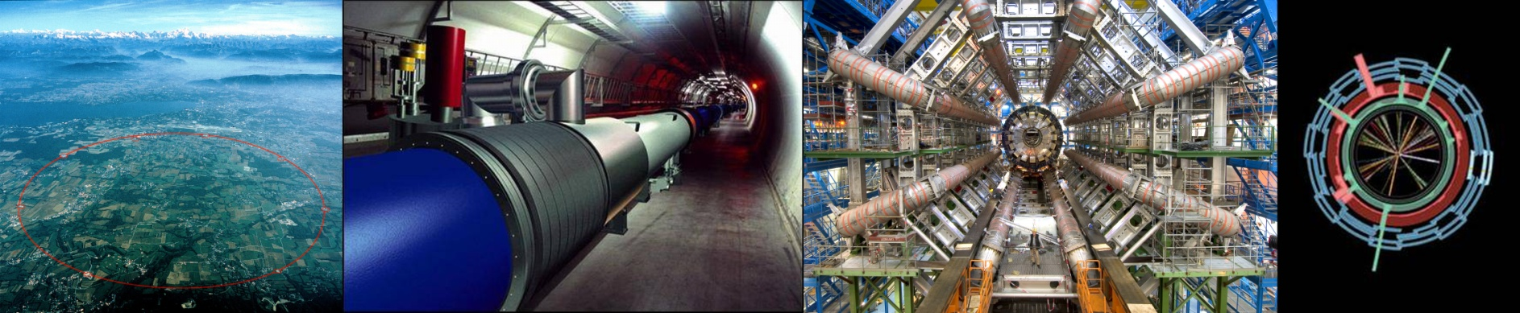
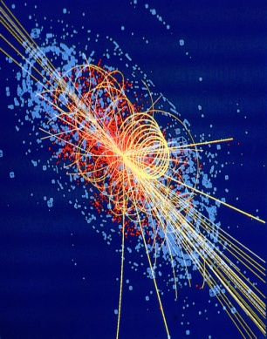
Review of the Day
Lennart Jirden
CERN EP Department
Genève

Slide 2
Monday
Tuesday
Wednesday
Thursday
Friday
Program
Program
Program
Program
Program
Review of the day

Slide 3
Frågor
Grupparbete 4 grupper
  Något ni inte förstått under dagen
  Skriv ner på engelska/Word – skicka till
    Lennart.Jirden@cern.ch
  Question & Answer session på torsdag

Slide 4
Monday
Tuesday
Wednesday
Thursday
Friday
Q & A
session
Program
Program
Program
Program
Program
Review of the day

Slide 5

Vid veckans slut…
…laddad med “råmaterial”

Slide 6

Från råmaterial till lektioner
Läroplan, strategi, material, etc.
Vad ? Hur ? När ?

Slide 7
Partikelfysik i klassrummet
Grupparbete 4 grupper
Vad använda i klassrummet
Dela in i Teman
  Acceleratorer, Experiment, Partikelfysik, övrigt
Hur ? Relation till läroplanen
  Markera eventuella länkar till de olika kursprogrammen och till dina undervisningsvanor.
Material och resurser från CERN:
  http://scool.web.cern.ch/classroom-activities
  Particle Physics course – introduceras Torsdag
Skriv ner
  Presentation/Diskussion fredag 14:00

Slide 8
Monday
Tuesday
Wednesday
Thursday
Friday
Q & A
session
Program
Program
Program
Program
Program
Partikel-
Fysik i
Klass-
rummet
Review of the day

Slide 10
Grupparbete 2018 - Slutrapport
Acceleratorer:
  https://indico.cern.ch/event/678058/contributions/3144766/attachments/1745731/2826617/grupp1_Acceleratorer_i_undervisningen_A.pdf#page=1
Experiments:
  https://indico.cern.ch/event/678058/contributions/3144766/attachments/1745731/2826232/Grupp_2_Experiment.pdf#page=1
Particle Physics:
  https://indico.cern.ch/event/678058/contributions/3144766/attachments/1745731/2826135/grupp3_Partikelfysik_i_undervisningen.pdf#page=1
Generellt - Skolprojekt
  https://indico.cern.ch/event/678058/contributions/3144766/attachments/1745731/2826139/grupp_4_generellt_projekt.pdf#page=1

Slide 11
Vad ni önskar få ut av kursen
Repetera och utvidga kunskaperna
  Insikt och trygghet i undervisningen
  Kännedom om den senaste forskningen
Inspiration
  Fånga intresset hos eleverna
  Skapa större enthusiasm
  Bättre förklara och nyansera innehållet
Praktiska metoder
  Inspirerande nytt undervisningsmaterial
  Mer och bättre experimentella moment
Kontakt och samarbete
  Utbyte av erfarenheter med ämneskollegor
  Diskutera eventuella samarbetsprojekt

